Slide 2

De la clase anterior…
Hasta este punto debemos saber:
¿Dónde se almacenan los controladores, vistas, y modelos en Django?
¿Para qué sirve el settings.py file?
¿Para qué sirven las rutas en Django?
¿Cómo se deben definir los controladores en Django?
¿Qué es un Template?

Slide 3
Agenda
Databases
Fakers
Modelos
Relaciones

Slide 4
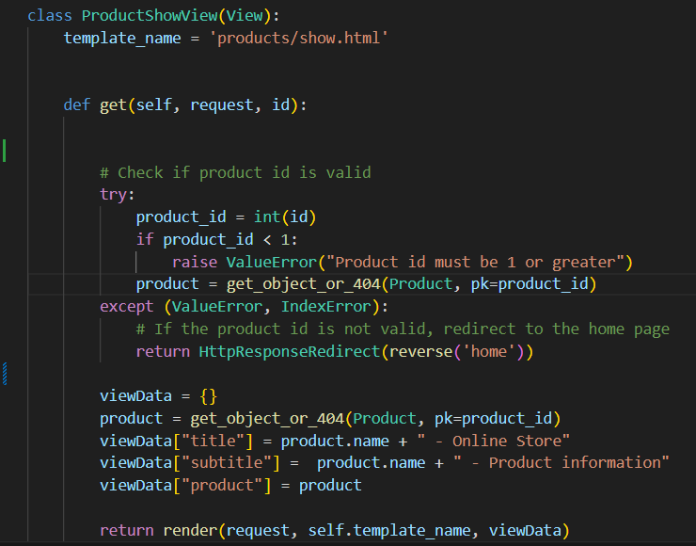
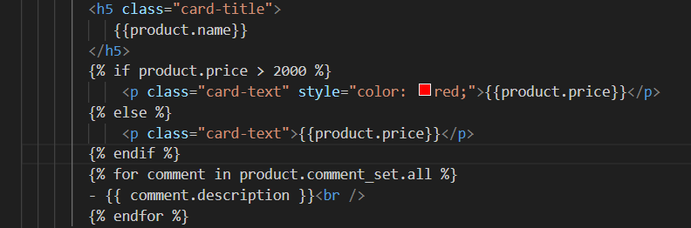
Analicemos el siguiente código
¿Qué hace este código?
¿Nota algún problema con este código?

Slide 5
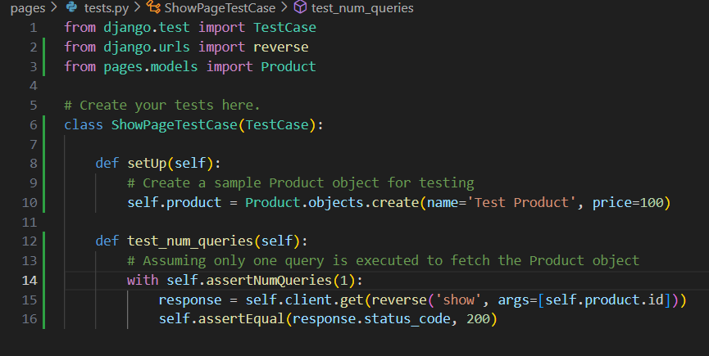
Crear una unidad de prueba (Test Unit)
tests.py

Slide 6
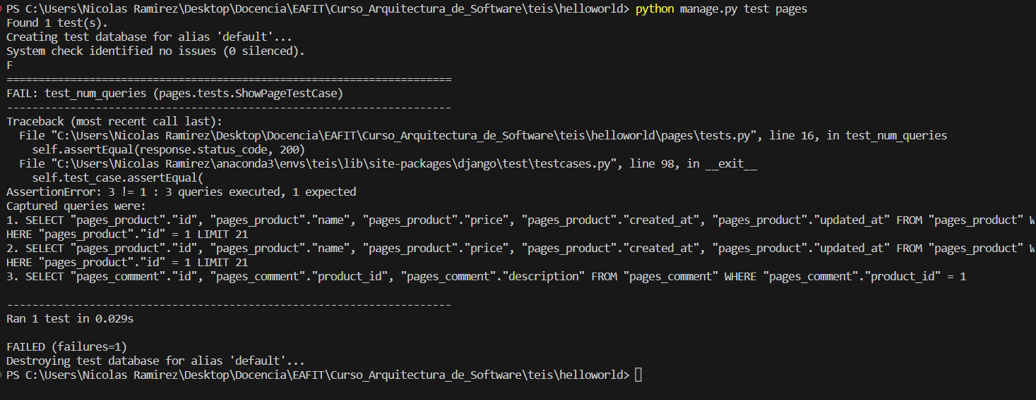
python manage.py test pages
3 queries a la BD, para cargar 1 producto con sus comentarios

Slide 7
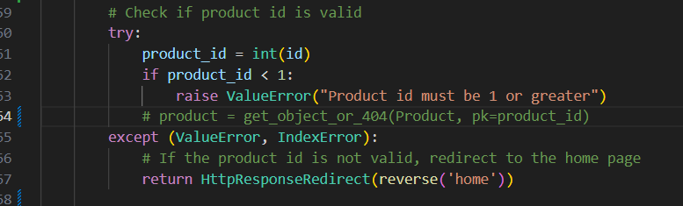
¿Qué cambió?
Versión Anterior
Ahora no hacemos este llamado. Se invoca una vez menos la BD sin perder funcionalidad.
Versión Nueva

Slide 8
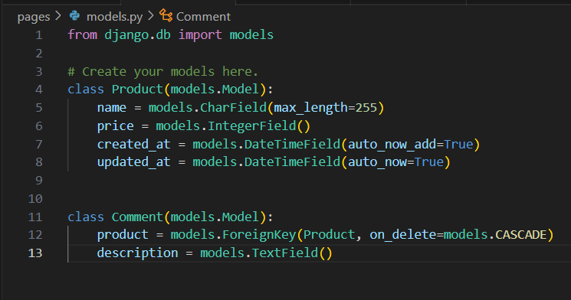
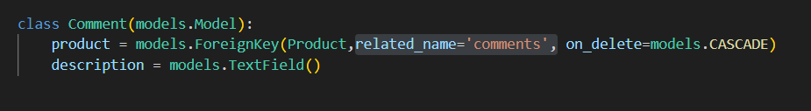
¿Qué cambió?
Versión Anterior
Dar un nombre relacionado deja la relación reverse entre Product y Comment explicita, haciendo más fácil para Django relacionar cada comentario con un producto..
Versión Nueva
Recuerde que al hacer modificaciones al modelo deben correr makemigrations y migrate antes de ejecutar el servidor para que se guarden los cambios en el modelo.

Slide 9
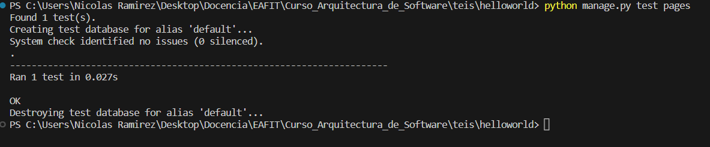
1 query a la BD, para cargar 1 productos con sus comentarios

Slide 10
Lazy vs eager loading
By default, Django loads relationships using “lazy loading.” This means when you first load a model instance, its related models will not be loaded along with it.
Rather, they’ll only be loaded if you make a separate call to pull them in; they’re “lazy” and don’t do any work until called upon.
This can become a problem if you’re iterating over a list of model instances and each has a related item (or items) that you’re working on.
The problem with lazy loading is that it can introduce significant database load (the N+1 problem).
If you are loading a model instance and you know you’ll be working with its relationships, you can instead choose to “eager-load” one or many of its sets of related items.

Slide 11
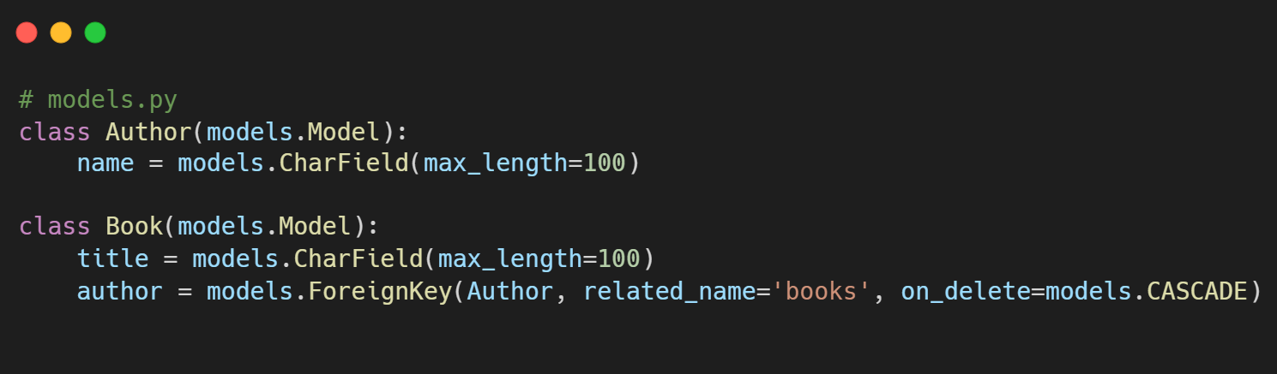
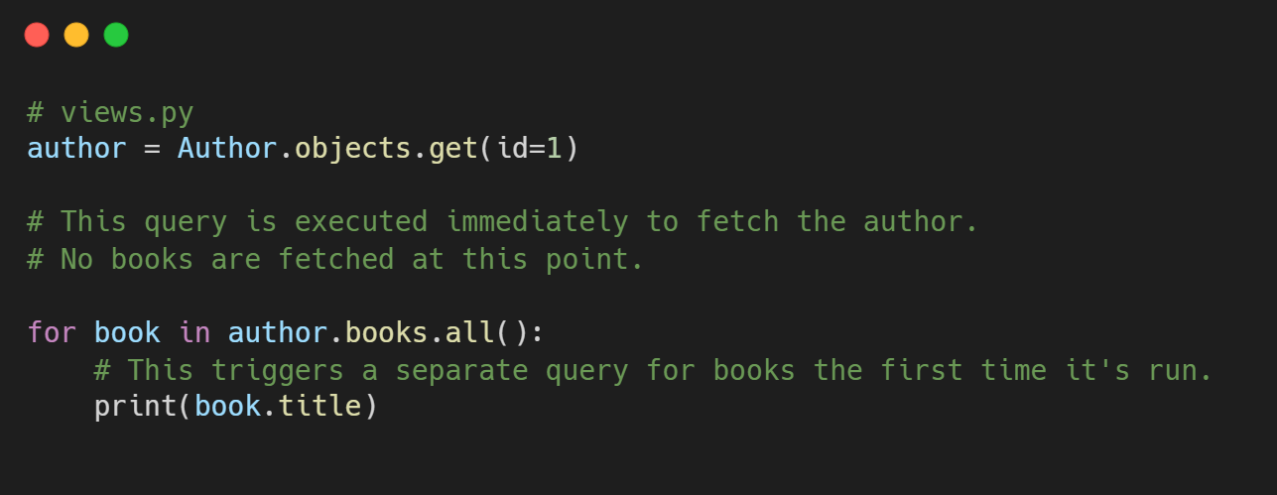
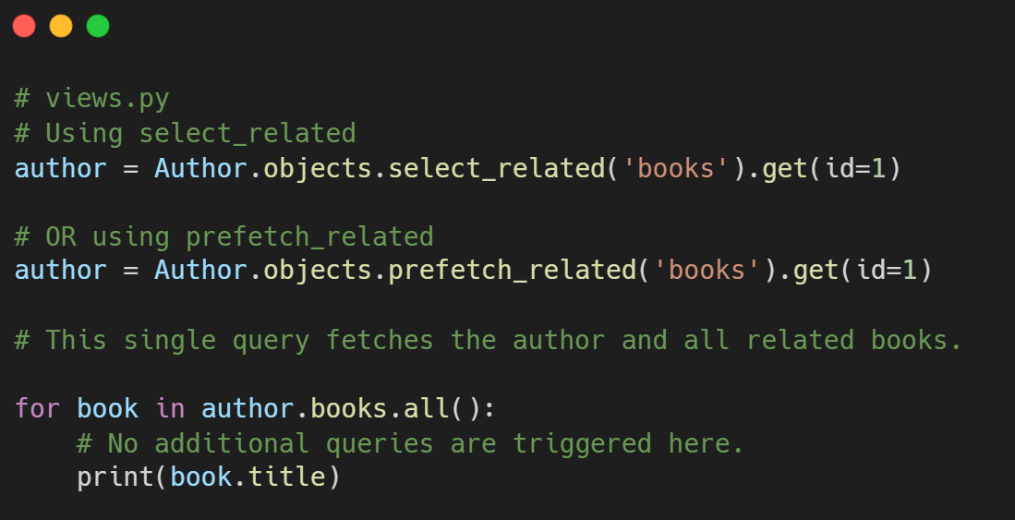
Lazy vs eager loading
One-to-One Relationships
Eager Loading
Lazy Loading
Many-to_Many Relationships

Slide 12

Implemente algún sistema que le permita ver la cantidad de “queries” que se ejecutan en cada ruta de su aplicación.

Slide 13
Django – Databases
Django provides a suite of tools for interacting with your application’s databases.
Django officially supports: PostgreSQL, MariaDB, MySQL, Oracle, SQLite3.
By default, Django projects are initialized with SQLite3.

Slide 14
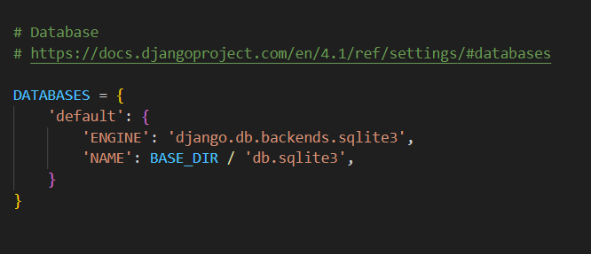
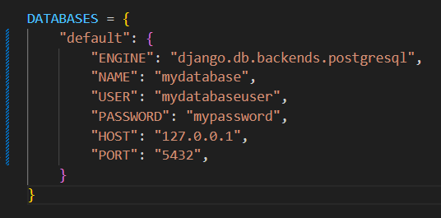
helloworld_project/settings.py
Default
Conectando PostgreSQL

Slide 15
Migrations
Migrations are Django’s way of propagating changes you make to your models (adding a field, deleting a model, etc.) into your database schema.
They’re designed to be mostly automatic, but you’ll need to know when to make migrations, when to run them, and the common problems you might run into.
A migration is a single file that defines two things: the modifications desired when running this migration up and the modifications desired when running this migration down.
Migrations are always run in order by number. Every migration file is named something like this: 0003_alter_comment_product.py located at app/migrations folder.

Slide 16
Migrations
To new migrations based on the changes you have made to your models, execute the makemigrations python command:
In order to apply and unapply migrations, we run:
Other commands include: (i) showmigrations, (ii) sqlmigrate.
python manage.py makemigrations
python manage.py migrate
python manage.py showmigrations

Slide 17
Cada que haga una modificación a uno o varios modelos, utilice los comandos makemigrations y migrate para actualizar el modelo y la base de datos.
Sí desea usar una nueva base de daots es necesario borrar todos los archivos en el directorio migrations (excepto __init__.py) y el archivo de la base de datos. Luego de esto se deben ejecutar makemigrations y migrate para generar la nueva base de datos y su conexión al modelo”.

Slide 18
Agenda
Databases
Fakers
Modelos
Relaciones

Slide 19
Seeding
Seed data is information that is loaded to enable a function or program to work correctly.
Seeding with Django requires installing the library factory_boy in your virtual environment.
We need to create a factories.py file to create our seed batches and a seed_products.py file in app/commands
To seed our database we first run migrations and then:.
python manage.py seed_products

Slide 20
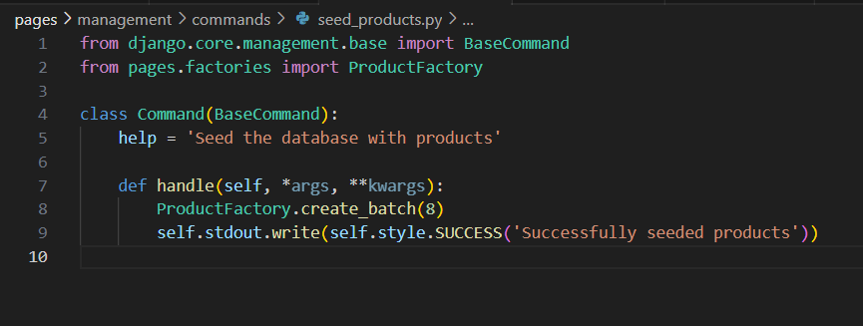
DatabaseSeeder
¿Qué hace este archivo?

Slide 21
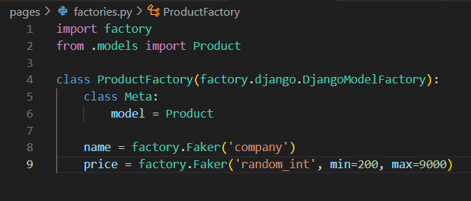
Factories
Model factories define one (or more) patterns for creating fake entries for your database tables.
Model factories are defined in app/factories.py.
Each factory has a definition of how to create a new instance of the defined class.
¿Qué hace este archivo?

Slide 22
Fakers
Category | Faker Provider
Textual Data | text
 | word
 | sentence
 | paragraph
Category | Faker Provider
Geographic | address
 | city
 | country
 | postcode
 | state
Category | Faker Provider
Date and Time | date
 | time
 | date_time
Category | Faker Provider
Person-related | name
 | first_name
 | last_name
 | username
 | email
 | ssn
 | name
 | first_name
Category | Faker Provider
Numeric | random_number
 | random_int
 | pyfloat

Slide 23
Fakers
Category | Faker Provider
Web | url
 | ipv4
 | ipv6
Category | Faker Provider
Others | color_name
 | file_name
 | file_extension
 | mime_typ

Slide 24
Agenda
Databases
Fakers
Modelos
Relaciones

Slide 25
Django - Models
A Django model is the built-in feature that Django uses to create tables, their fields, and various constraints. In short, Django Models is the SQL of Database one uses with Django.
Django models simplify the tasks and organize tables into model.
Each model is a Python class that subclasses django.db.models.Model.
Each attribute of the model represents a database field
Remember: Generally, each model maps to a single database table.

Slide 26
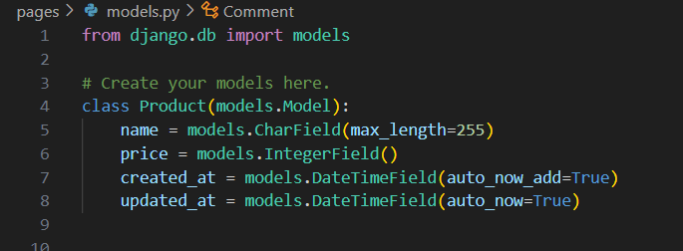
Modelo producto
Atributos que se pueden asignar en masa
Inherits from Model
Una buena práctica es separar un espacio de comentarios para describir cada atributo y su tipo..
Recuerde que los atributos son públicos por defecto.
Tipo de campo de atributos

Slide 27
Modelo producto
Atributos que se pueden asignar en masa
Inherits from Model
Recuerde que los atributos son públicos por defecto.
Una buena práctica es separar un espacio de comentarios para describir cada atributo y su tipo..
Tipo de campo de atributos
https://www.geeksforgeeks.org/django-models/

Slide 28
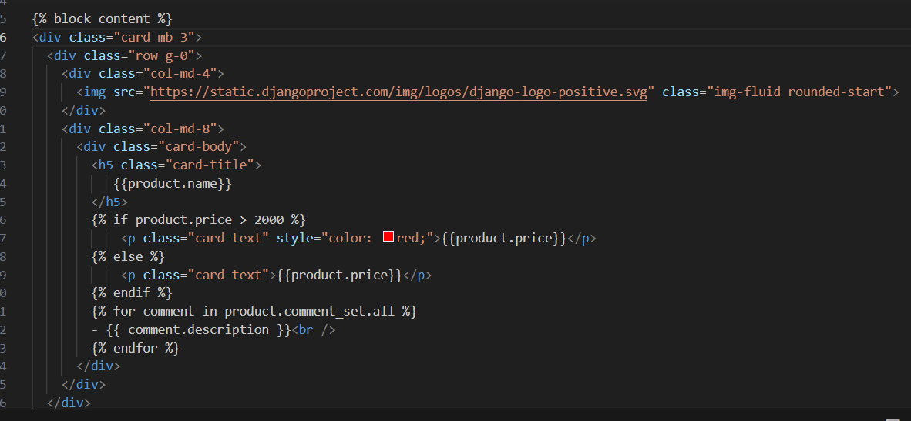
Template mostrar un producto
Así invocamos los atributos del modelo

Slide 29
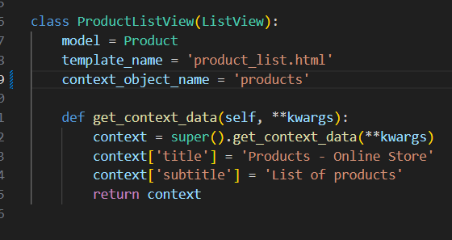
Listar productos
¿Alguna duda?

Slide 30
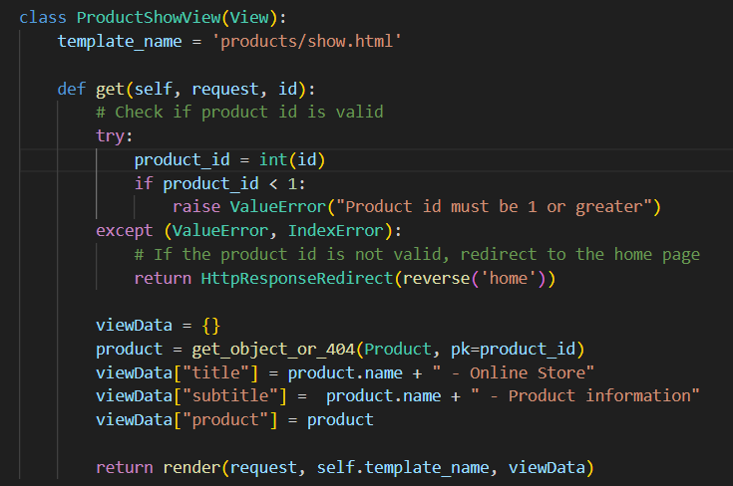
Listar un producto
Este método devuelve el producto o un 404 si el producto no existe aún en la BD.

Slide 31
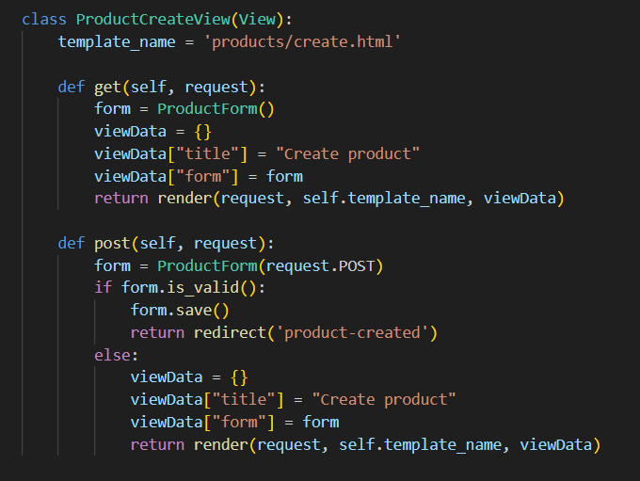
Creación (inserción) de un producto
¿Algún comentario?
Método get se usa para renderizar el formulario incial
Método post se usa para el envío del form a la BD.
El método form.is_valid() valida la creación de los objetos.

Slide 32
Agenda
Databases (Eloquent)
Fakers
Modelos
Relaciones

Slide 33
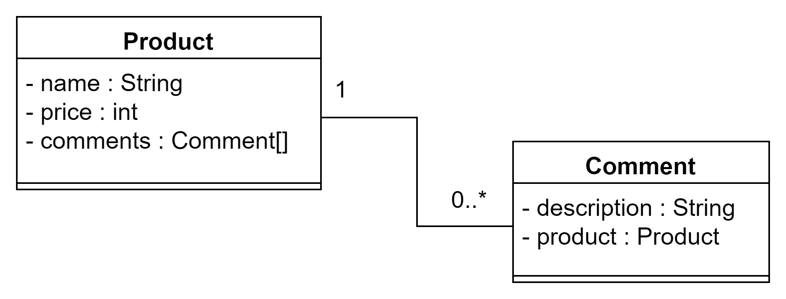
Relaciones

Slide 34
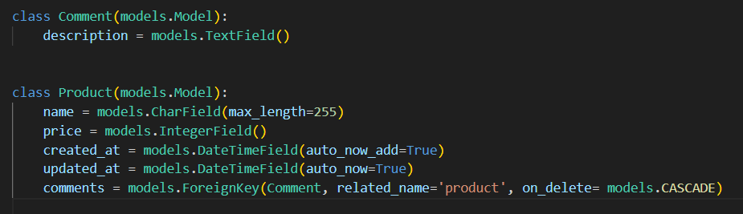
ForeignKey – One To Many

Slide 35
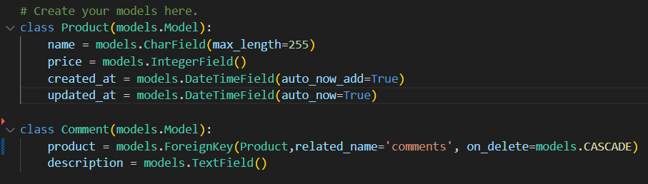
ForeignKey - One To Many (inverse)

Slide 36
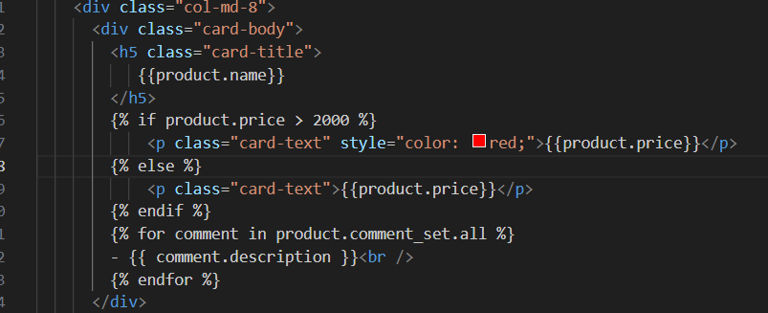
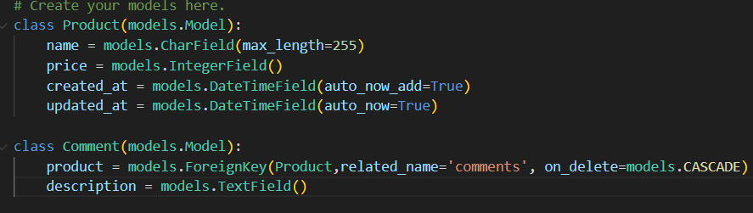
Template con relaciones
Para acceder a los comentarios utilizamos esta sintaxis
¿Qué es? ¿un método, un atributo?
Once the relationship has been defined, we can access the collection of comments by accessing the comments property.
Django provides "dynamic properties", so, we can access relationship methods as if they were defined as properties on the model.

Slide 37
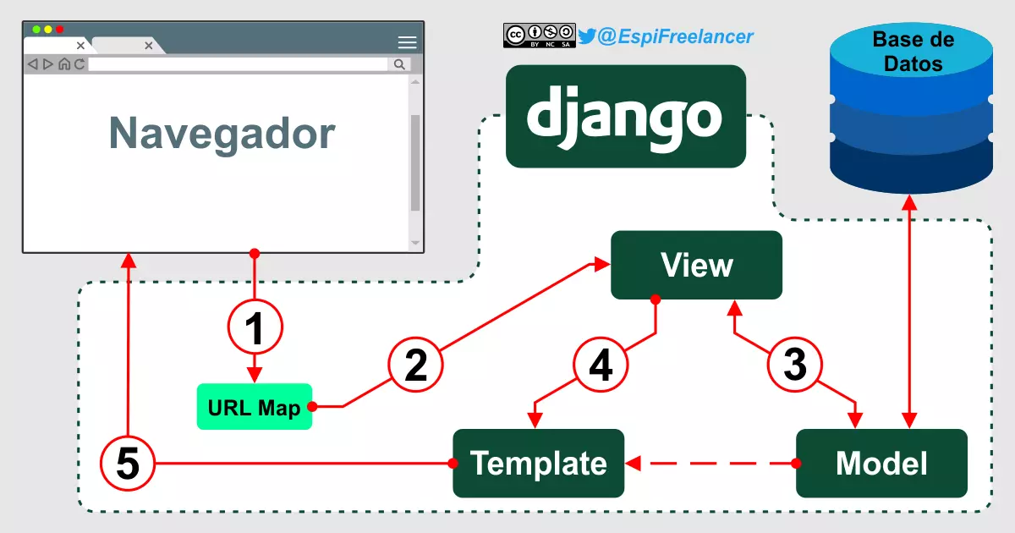
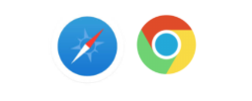
Arquitectura MVC

Slide 38
Modelos – Patrones de Diseño I
Patrones para el diseño y estructuras de modelos. Ayudan a entender mejor las relaciones entre modelos.
Patrones Estructurales
Normalización de Modelos
Problema: Por diseño, las instancias de modelos tienen datos duplicados, causando inconsistencias.
Solución: Descomponer modelos en modelos más pequeños usando normalización y luego conectarlos mediante relaciones.

Slide 39
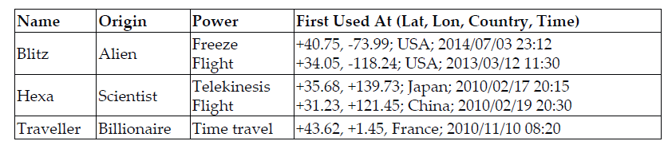
Modelos – Patrones de Diseño I
Patrones para el diseño y estructuras de modelos. Ayudan a entender mejor las relaciones entre modelos.
Patrones Estructurales
Normalización de Modelos
1NF
2NF
3NF
Normal Forms

Slide 40
Modelos – Patrones de Diseño I
Patrones para el diseño y estructuras de modelos. Ayudan a entender mejor las relaciones entre modelos.
Patrones Estructurales
Normalización de Modelos
Ningún Atributo con valores múltiples.
Se debe definir una llave primaria (primary key) como una columna única o un conjunto de columnas (composite key).
First Normal Form (1NF)
Name* | Origin | Power* | Latitude | Longitude | Country | Time
Blitz | Alien | Freeze | 40.7517 | -73.9942 | USA | 3/07/2014 23:12
Blitz | Alien | Flight | 40.7517 | -73.9942 | USA | 12/03/2013 11:30
Hexa | Scientist | Telekinesis | 35.6833 | 139.7333 | Japan | 17/02/2010 20:15
Hexa | Scientist | Flight | 35.6833 | 139.7333 | Japan | 19/02/2010 20:30
Traveller | Billionaire | Time travel | 43.6167 | 1.45000 | France | 10/11/2010 8:20
* Primary key

Slide 41
Modelos – Patrones de Diseño I
Patrones para el diseño y estructuras de modelos. Ayudan a entender mejor las relaciones entre modelos.
Patrones Estructurales
Normalización de Modelos
Cumplir 1NF.
Todas las claves no-primarias deben ser dependientes de la clave primaria completa.
Second Normal Form (2NF)
Name* | Origin | Power* | Latitude | Longitude | Country | Time
Blitz | Alien | Freeze | 40.7517 | -73.9942 | USA | 3/07/2014 23:12
Blitz | Alien | Flight | 40.7517 | -73.9942 | USA | 12/03/2013 11:30
Hexa | Scientist | Telekinesis | 35.6833 | 139.7333 | Japan | 17/02/2010 20:15
Hexa | Scientist | Flight | 35.6833 | 139.7333 | Japan | 19/02/2010 20:30
Traveller | Billionaire | Time travel | 43.6167 | 1.45000 | France | 10/11/2010 8:20

Slide 42
Modelos – Patrones de Diseño I
Patrones para el diseño y estructuras de modelos. Ayudan a entender mejor las relaciones entre modelos.
Patrones Estructurales
Normalización de Modelos
Cumplir 1NF.
Todas las claves no-primarias deben ser dependientes de la clave primaria completa.
Second Normal Form (2NF)
Name* | Origin
Blitz | Alien
Blitz | Alien
Hexa | Scientist
Hexa | Scientist
Traveller | Billionaire

Slide 43
Modelos – Patrones de Diseño I
Patrones para el diseño y estructuras de modelos. Ayudan a entender mejor las relaciones entre modelos.
Patrones Estructurales
Normalización de Modelos
Cumplir 1NF.
Todas las claves no-primarias deben ser dependientes de la clave primaria completa.
Second Normal Form (2NF)
Name* | Origin
Blitz | Alien
Blitz | Alien
Hexa | Scientist
Hexa | Scientist
Traveller | Billionaire
Name* | Power* | Latitude | Longitude | Country | Time
Blitz | Freeze | 40.7517 | -73.9942 | USA | 3/07/2014 23:12
Blitz | Flight | 40.7517 | -73.9942 | USA | 12/03/2013 11:30
Hexa | Telekinesis | 35.6833 | 139.7333 | Japan | 17/02/2010 20:15
Hexa | Flight | 35.6833 | 139.7333 | Japan | 19/02/2010 20:30
Traveller | Time travel | 43.6167 | 1.45000 | France | 10/11/2010 8:20

Slide 44
Modelos – Patrones de Diseño I
Patrones para el diseño y estructuras de modelos. Ayudan a entender mejor las relaciones entre modelos.
Patrones Estructurales
Normalización de Modelos
Cumplir 1NF + 2NF.
Todas las claves no-primarias deben ser directamente dependientes de la clave primaria completa e independientes entre ellas.
Third Normal Form (3NF)
Name* | Power* | Latitude | Longitude | Country | Time
Blitz | Freeze | 40.7517 | -73.9942 | USA | 3/07/2014 23:12
Blitz | Flight | 40.7517 | -73.9942 | USA | 12/03/2013 11:30
Hexa | Telekinesis | 35.6833 | 139.7333 | Japan | 17/02/2010 20:15
Hexa | Flight | 35.6833 | 139.7333 | Japan | 19/02/2010 20:30
Traveller | Time travel | 43.6167 | 1.45000 | France | 10/11/2010 8:20

Slide 45
Modelos – Patrones de Diseño I
Patrones para el diseño y estructuras de modelos. Ayudan a entender mejor las relaciones entre modelos.
Patrones Estructurales
Normalización de Modelos
Cumplir 1NF + 2NF.
Todas las claves no-primarias deben ser directamente dependientes de la clave primaria completa e independientes entre ellas.
Third Normal Form (3NF)
Location ID | Latitude | Longitude | Country
1 | 40.7517 | -73.9942 | USA
2 | 35.6833 | 139.7333 | Japan
3 | 43.6167 | 1.45000 | France
Name* | Power* | Location ID | Time
Blitz | Freeze | 1 | 3/07/2014 23:12
Blitz | Flight | 1 | 12/03/2013 11:30
Hexa | Telekinesis | 2 | 17/02/2010 20:15
Hexa | Flight | 2 | 19/02/2010 20:30
Traveller | Time travel | 3 | 10/11/2010 8:20

Slide 46
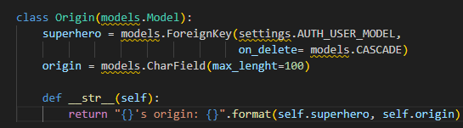
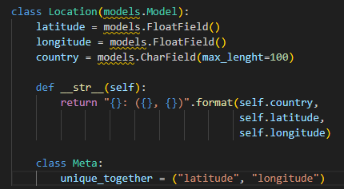
Modelos – Patrones de Diseño I
Patrones para el diseño y estructuras de modelos. Ayudan a entender mejor las relaciones entre modelos.
Patrones Estructurales
Normalización de Modelos

Slide 47
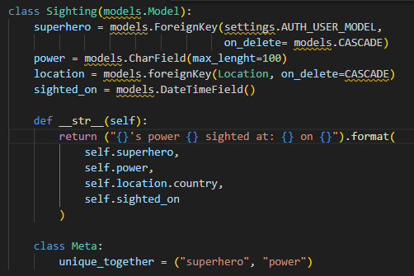
Modelos – Patrones de Diseño I
Patrones para el diseño y estructuras de modelos. Ayudan a entender mejor las relaciones entre modelos.
Patrones Estructurales
Normalización de Modelos
OJO: La normalización puede afectar negativamente el desempeño de una aplicación: al incrementar el número de modelos, el número de JOINS necesarios para responder a un query incrementa. Es buena prácitca normalizar datos mientras se diseña, pero desnormalizar selectivamente cuando se optimiza.

Slide 48
Modelos – Patrones de Diseño I
Patrones para el diseño y estructuras de modelos. Ayudan a entender mejor las relaciones entre modelos.
Patrones Estructurales
Model Mixins
Problema: diferentes modelos tienen campos o métodos duplicados, violando el principio DRY.
Solución: Extraer campos y métodos comunes en uno o varios mixins.

Slide 49
Modelos – Patrones de Diseño I
Patrones para el diseño y estructuras de modelos. Ayudan a entender mejor las relaciones entre modelos.
Patrones Estructurales
Model Mixins
Abstract Base Class: clase de Django que permite heredar campos a un modelo, sin crear nuevas tablas en el mismo.
Ventajas
Permite usar el concepto de herencia de Python.
Tablas auto-contenidas
Los campos se crean en la tabla/modelo no-abstracto.
DRY
Desventajas
No puede tener Foreign key o campos many-to-many.
No se pueden instanciar o guardar
No pueden ser usados en un query.

Slide 50
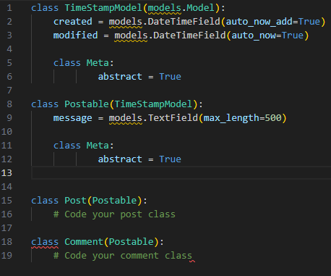
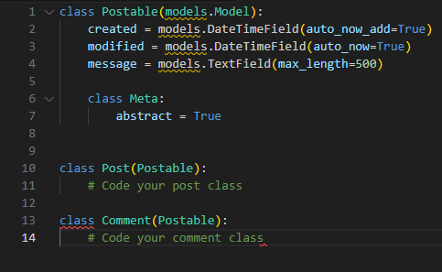
Modelos – Patrones de Diseño I
Patrones para el diseño y estructuras de modelos. Ayudan a entender mejor las relaciones entre modelos.
Patrones Estructurales
Model Mixins
TIP: Si un mixin empieza a ser grande, o tener muchas funcionalidades, empieza a violar el principio de responsabilidades únicas. En ese caso, se debe considerar replantearlo en clases más pequeñas. Hay que permitir que el mixin haga una sola cosa y la haga bien.

Slide 51
Ejercicio
Desarrolle el siguiente tutorial, y realice las actividades propuestas.
Este tutorial proporciona una manera práctica de entender los conceptos, componentes, librerías y arquitectura básica de Django.
Cada línea que codifique y/o copie y pegue, léala en detalle, analícela, vuélvala y léala, y finalmente comprenda lo que se esta haciendo.
La próxima clase se explicará desde la teoría los elementos vistos.
Nota: para todos los tutoriales de este curso, a medida de que vaya haciendo los tutoriales, vaya anotando en una hoja las dudas, y en la clase siguiente pregunte sus dudas.

Slide 52
Taller 01 – calificable GRUPO MIERCOLES
Realice el taller 01 calificable. Plazo máximo entrega del taller 01 calificable: 18 de Septiembre a la 11:59 pm.
Suba el código del taller solucionado a Teams (el docente habilitará un espacio para este).
Django

Slide 53
Taller 01 – calificable GRUPO VIERNES
Realice el taller 01 calificable. Plazo máximo entrega del taller 01 calificable: 20 de Septiembre a la 11:59 pm.
Suba el código del taller solucionado a Teams (el docente habilitará un espacio para este).
Django

Slide 54
Recapitulemos
Hasta este punto debemos saber:
¿Qué son los modelos?
¿Cuántas tablas representa un modelo?
¿Qué son los migrations?
¿Para qué usar los fakers?
¿Qué es eager loading y lazy loading?
¿Cómo definir relaciones entre clases en Django?
¿Dónde realizar las validaciones de los valores para creación de objetos?

Slide 55
Referencias
Lim,R., Correa, D. (2022). Django 4 for the Impatient. Packt Publishing Ltd.
Martin, R. (2017). Clean Architecture: A Craftsman’s Guide to Software Structure and Design.
Lim,R., Correa, D. (2022). Beginning Django API & React
Balachandran Pillai, A. (2017). Software Architecture with Python. Packt Publishing Ltd.
Ravindran, A. (2018) Django Design Patterns and Best Practices.
Meles, A. (2022). Django 4 By Example. Packt Publishing Ltd.

